Slide 1
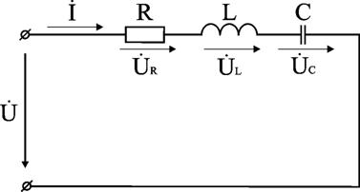
Повторение. Подготовка к контрольной работе.
Цепь с последовательным соединением элементов
R. L. C
Положим, что в этой задаче заданы величины R, L, С, частота f, напряжение U. Требуется определить ток в цепи и напряжение на элементах цепи. Из свойства последовательного соединения следует, что ток во всех элементах цепи одинаковый. Задача разбивается на ряд этапов.

Slide 2


Цепь с последовательным соединением элементов
ток во всех элементах цепи одинаковый.
1. Определение сопротивлений
XL = ωL,
XC = 1 / ωC,
ω = 2πf.
2. Определяем угол сдвига фаз
φ = arctg((XL - XC) / R),
3. Расчет напряжений на элементах
UR = I R, ψuR = ψi ;
UL = I XL, ψuL = ψi + 90° ;
UC = I XC, ψuC = ψi - 90°.
U общ = IZ
4. Расчет мощностей
5. Построение векторной диаграммы

Slide 3
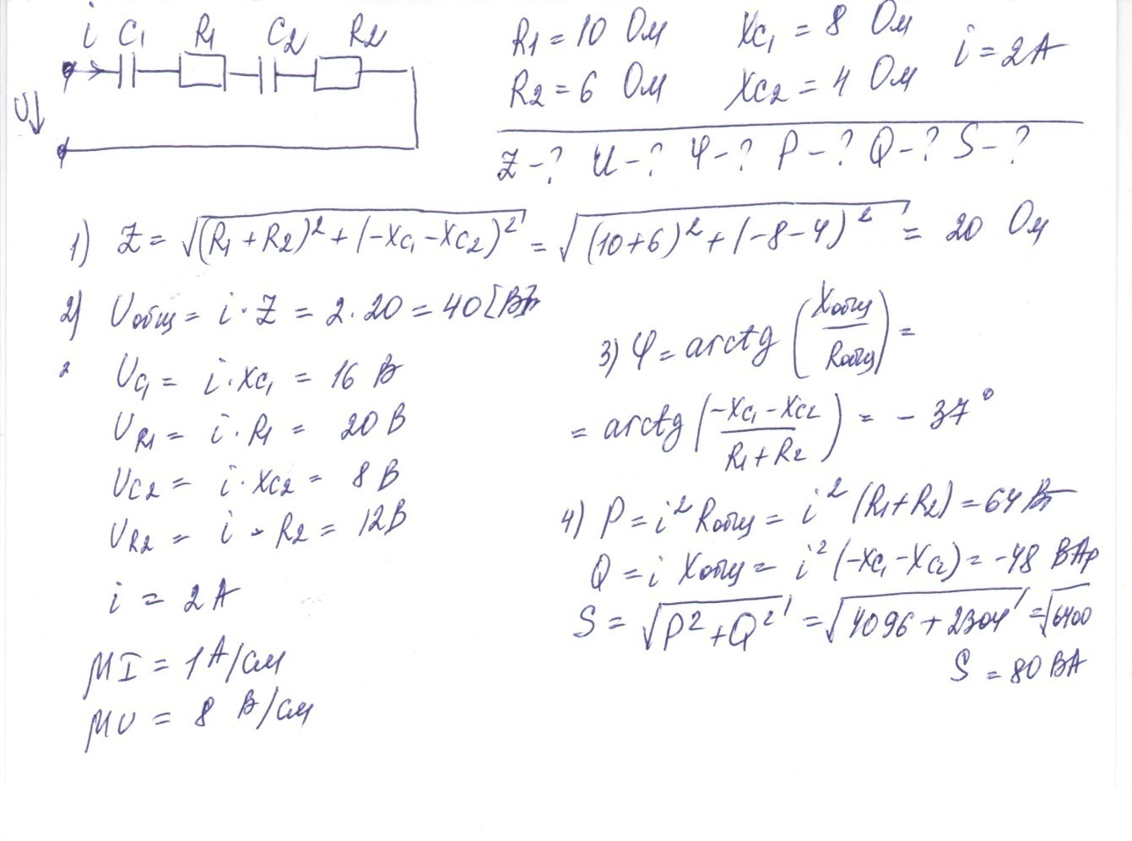
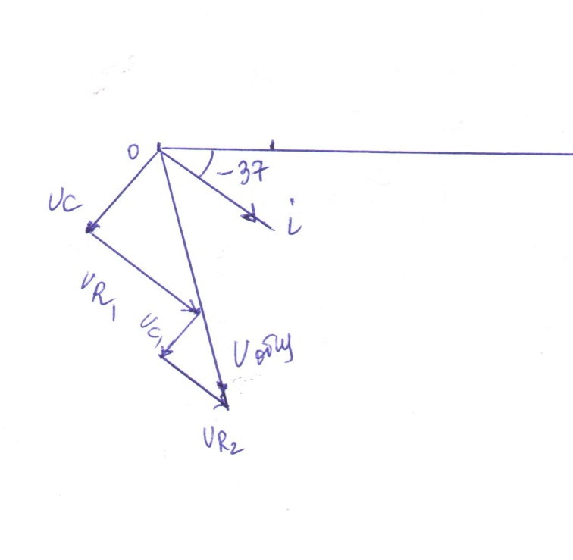
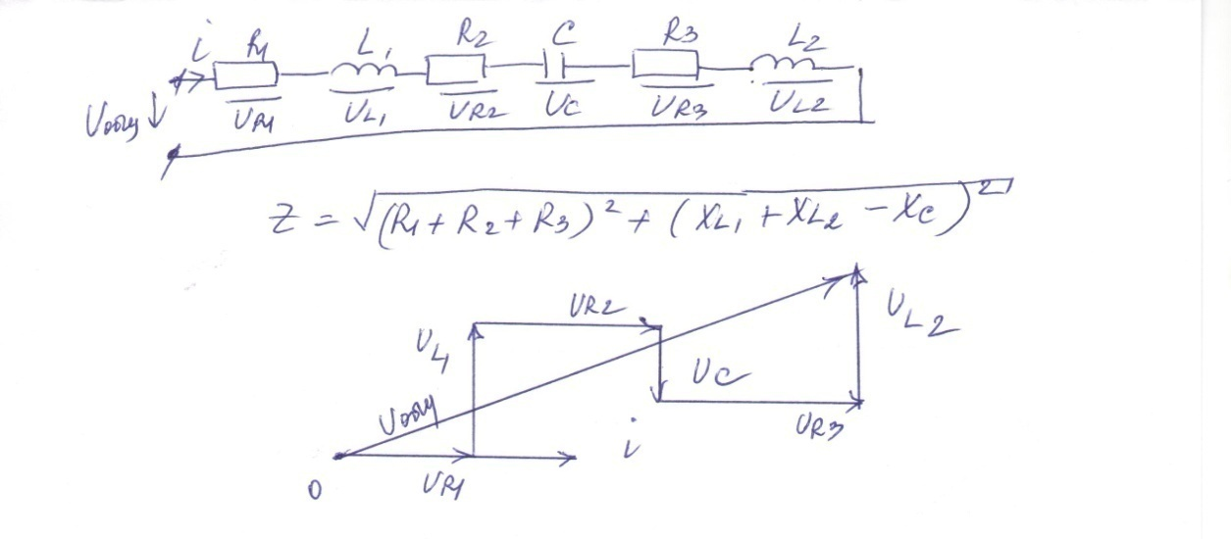
ПРИМЕР 1
ПРИМЕР 2

Slide 4
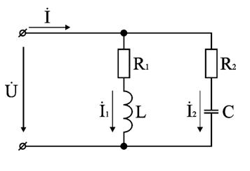
Цепь с параллельным соединением элементов. Метод проводимости. Метод проекций
Положим, что заданы величины R1, R2, L, С, частота f и входное напряжение U. Требуется определить токи в ветвях и ток всей цепи.
Согласно свойству параллельного соединения, напряжение на всех ветвях параллельной цепи одинаковое, если пренебречь сопротивлением подводящих проводов.

Slide 5
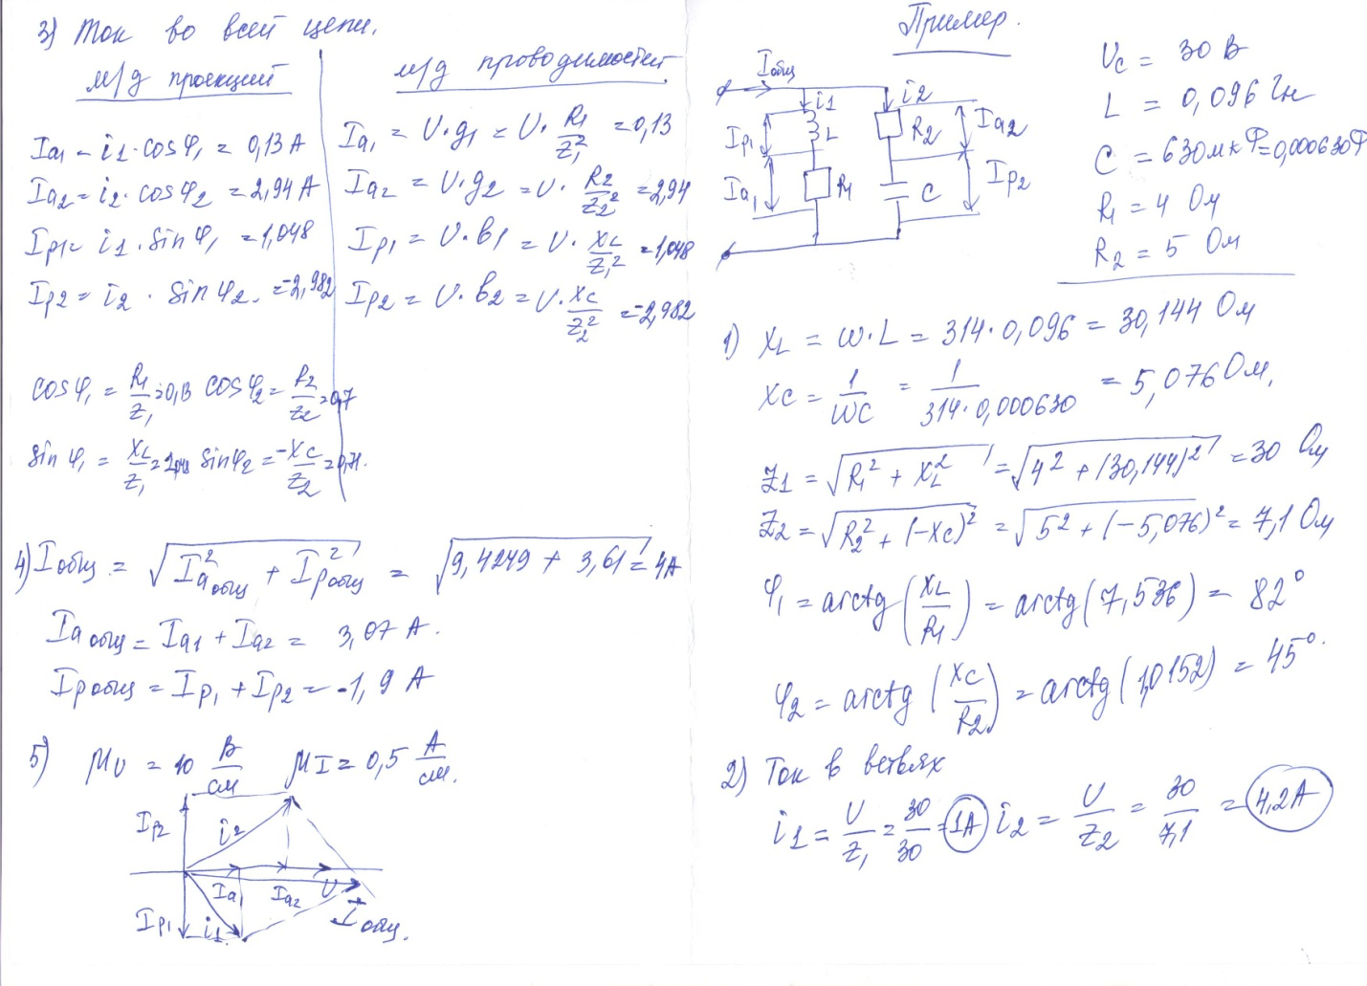
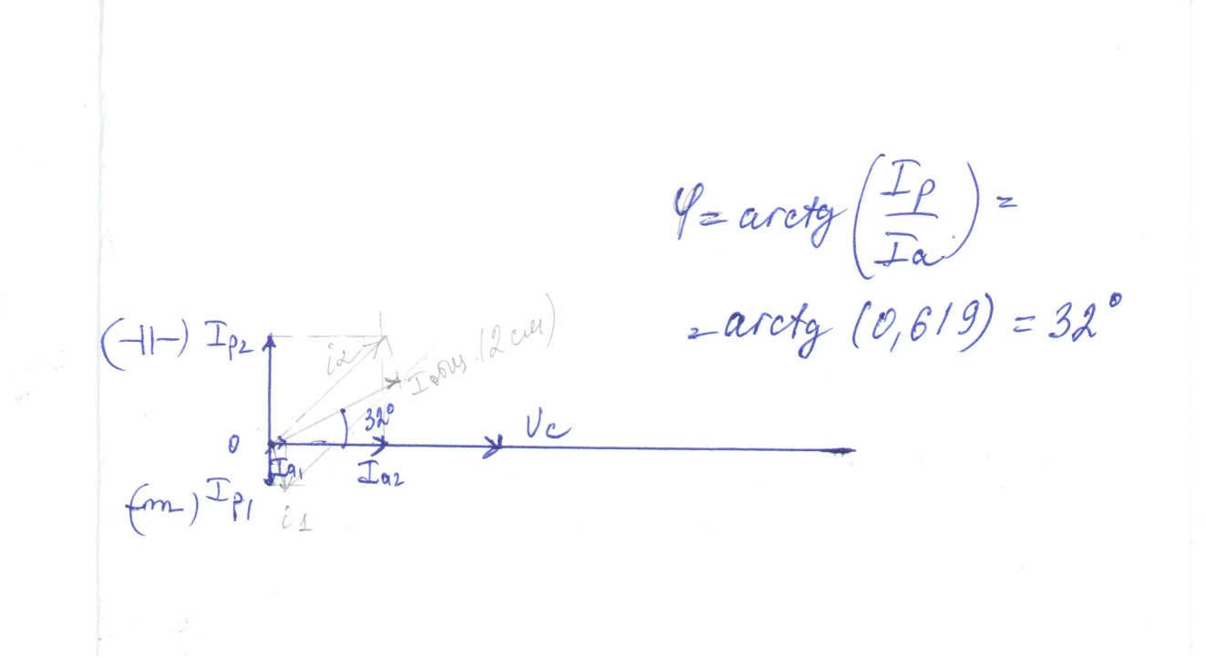

Slide 6
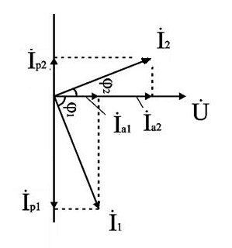
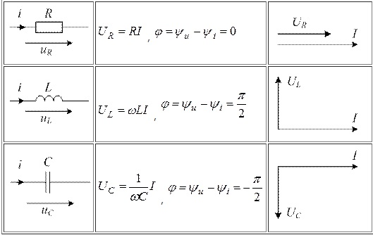

Slide 7
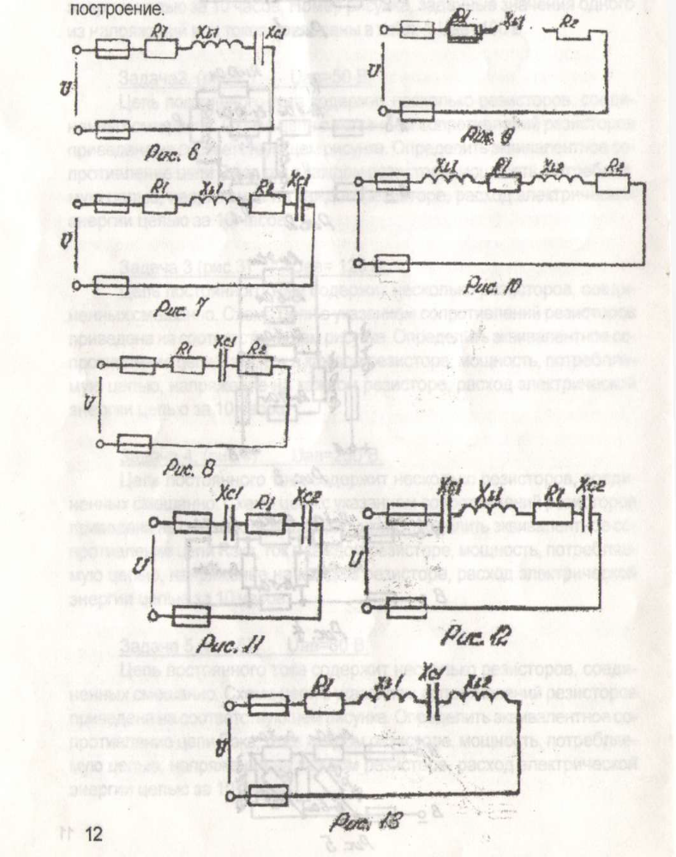
ДЛЯ ПОСЛЕДОВАТЕЛЬНОГО СОЕДИНЕНИЯ
Номер рисунка, значение всех сопротивлений заданы в табл.. Начертить схему цепи и определить: ток; напряжение, приложенное к цепи, падение напряжения на каждом элементе; активную, реактивную и полную мощности. Начертить в масштабе векторную диаграмму и пояснить ее построение.
Вариант | Рисунок | R1 | R2 | XL1 | XL2 | XC1 | XC2 | ДОП ПАРАМЕТРЫ
1 | 6 | 4 | - | 6 | - | 3 | - | Q=150 ВАР
2 | 7 | 6 | 2 | 3 | - | 9 | - | U=40 В
3 | 8 | 10 | 6 | - | - | 12 | - | I=5 А
4 | 9 | 6 | 2 | 6 | - | - | - | Pr1=150 Вт
5 | 10 | 4 | 4 | 3 | 3 | - | - | S=360 ВА
6 | 11 | 3 | - | - | - | 2 | 2 | I=4 А
7 | 12 | 8 | - | 12 | - | 4 | 2 | P=200 Вт
8 | 13 | 16 | - | 10 | 8 | 6 | - | U=80 В
9 | 14 | 10 | 6 | - | - | 8 | 4 | I=2 А

Slide 8
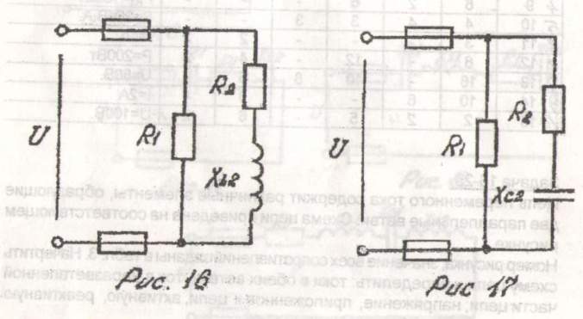
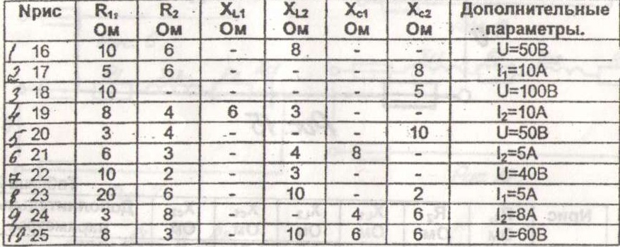
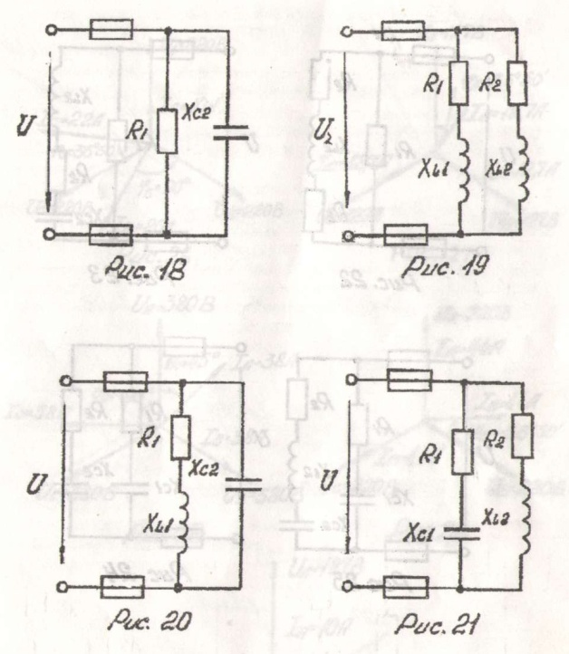
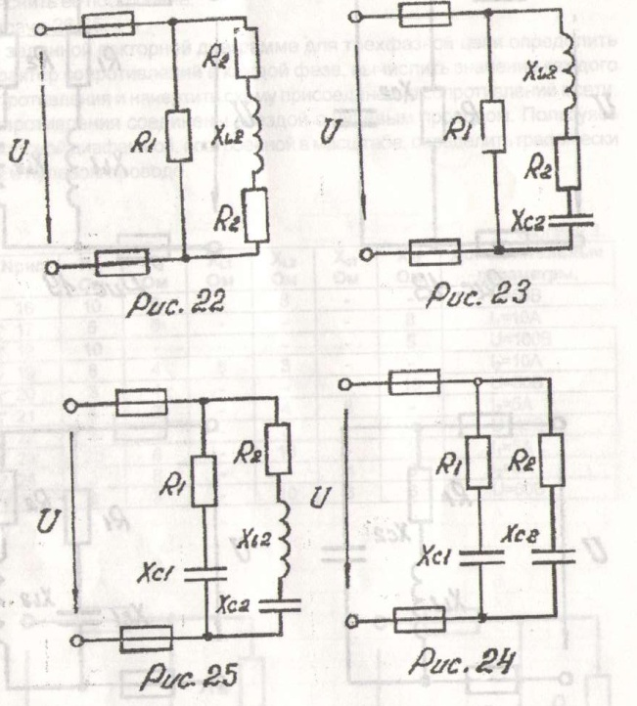
ДЛЯ ПАРАЛЛЕЛЬНОГО СОЕДИНЕНИЯ
Цепь переменного тока содержит различные элементы, образующие две параллельные ветви. Схема цепи приведена на соответствующем рисунке.
Номер рисунка, значение всех сопротивлений заданы в табл.. Начертить схему цепи и определить: токи в обеих ветвях, ток в неразветвленной части цепи; напряжение, приложенное к цепи, активную, реактивную и полную мощности. Начертить в масштабе векторную диаграмму и пояснить ее построение.

